Slide 1
Mouvements à force centrale

Slide 2
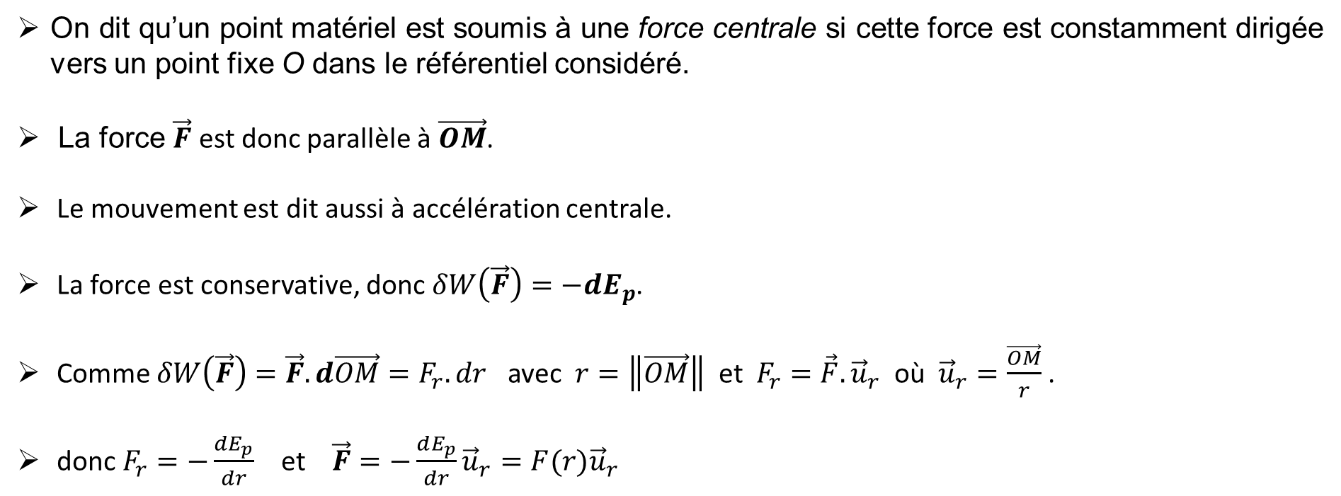


1. Force centrale conservative
1.1 Définitions
M
O

Slide 3
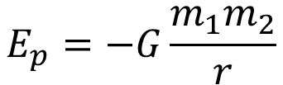
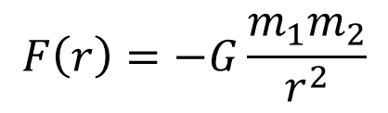
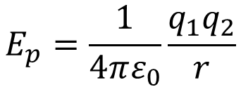
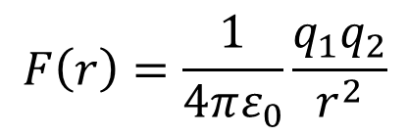
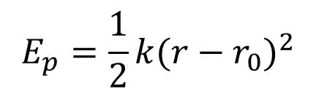

Exemples :
Interaction gravitationnelle entre deux masses ponctuelles
Interaction coulombienne entre deux charges électriques ponctuelles

Slide 4
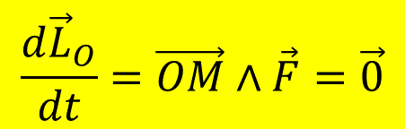

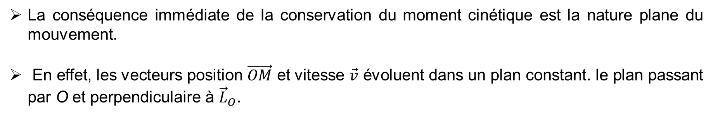
1.2 Conservation du moment cinétique
On applique le théorème du moment cinétique en O (qui est un point fixe) :
Le moment cinétique par rapport au point fixe O vers lequel est dirigée la force centrale :
Se conserve au cours du mouvement.
1.3 Mouvement plan

Slide 5

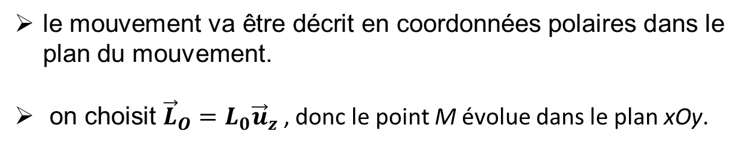










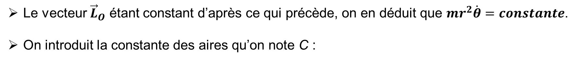

z
O
y
x
M
y
M
1.4 Constante des aires
x

Slide 6
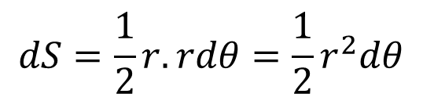


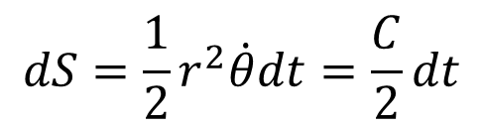

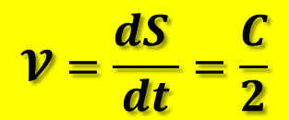

Interprétation de la constante des aires
dS
y
Soit
x
On pose
Vitesse aréolaire à laquelle le rayon vecteur balaie l’aire définie par la trajectoire dans le plan du mouvement.
1.5 Conservation de l’énergie mécanique
Si le système ne subit aucune autre force que la force centrale conservative, il y a conservation de l’énergie mécanique.

Slide 7
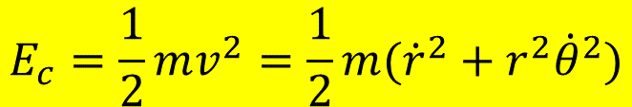
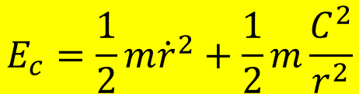
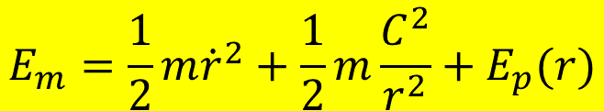
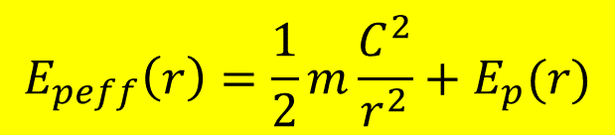
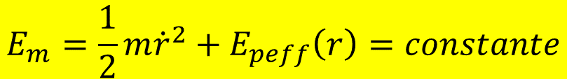
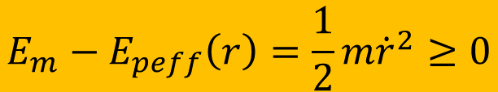

l’énergie cinétique s’écrit :
En introduisant la constante des aires C :
et l’énergie mécanique s’écrit :
1.6 Énergie potentielle effective et étude qualitative du mouvement
On introduit donc une énergie potentielle effective :
Et donc
Le mouvement n’est possible que si

Slide 8
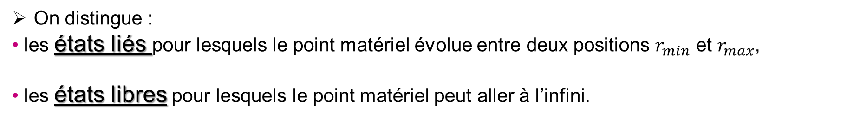

Slide 9
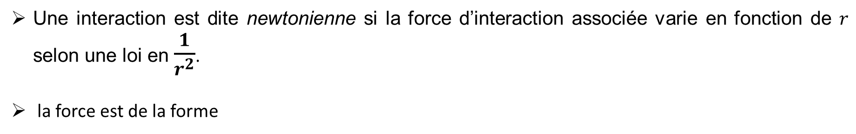
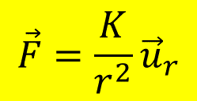
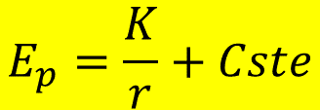
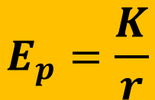
2. Force newtonienne, potentiel newtonien
2.1 Interaction newtonienne
2.2 Expression de l’énergie potentielle newtonienne
La force d’interaction newtonienne dérive d’un potentiel du type :
On choisit l’origine des potentiels nulle à l’infini, ce qui traduit le fait que des points matériels infiniment éloignés n’exercent pas d’interaction entre eux.

Slide 10

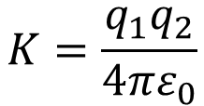


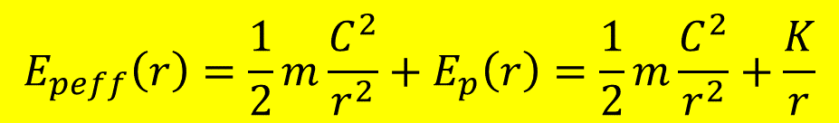
2.3 Interaction attractive ou répulsive
L’interaction sera attractive si K < 0 et répulsive si K > 0.
L’interaction gravitationnelle est donc toujours attractive.
l’interaction coulombienne est attractive pour deux charges de signe opposé et répulsive pour deux charges de même signe.
charges de signe opposé
charges de même signe
2.4 Discussion qualitative du mouvement

Slide 11
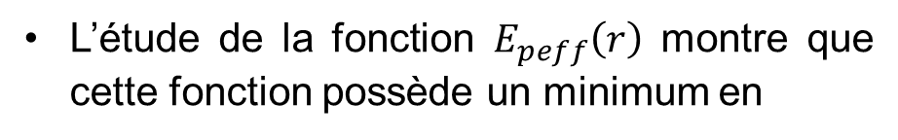
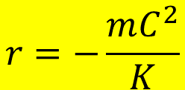
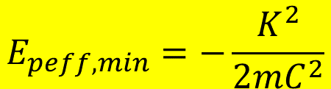
2.4.1. Interaction attractive
Dans ce cas, K < 0.
On en déduit l’existence d’états libres et d’états liés dans le cas d’un potentiel newtonien attractif.
2.4.1. Interaction répulsive
Dans ce cas, K > 0.
On en déduit qu’il n’y a que des états libres possibles dans le cas d’un potentiel newtonien répulsif.

Slide 12
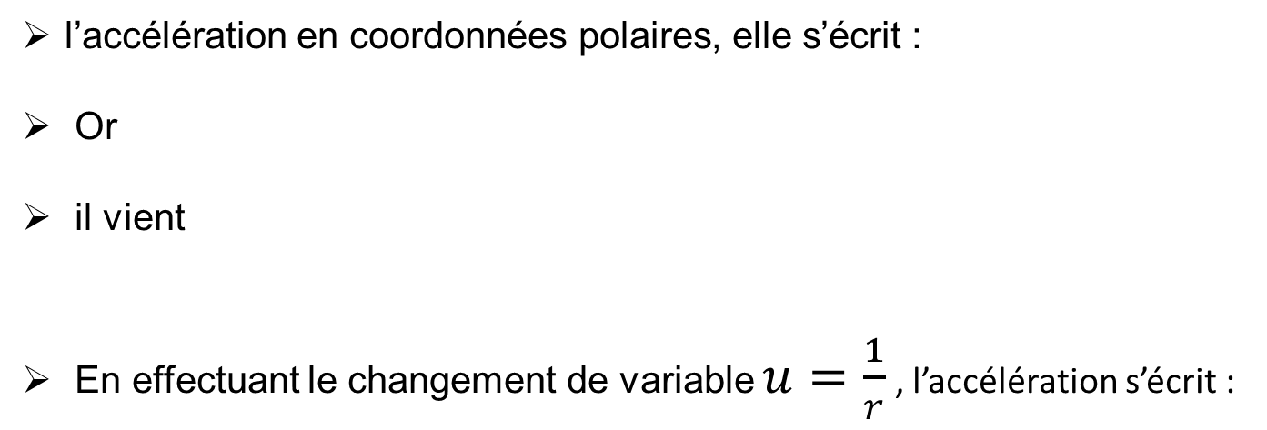
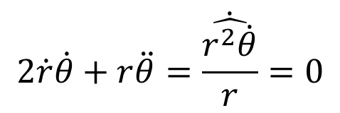

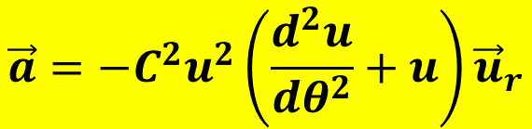

3. Détermination de l’expression de la trajectoire
3.1 Établissement de la trajectoire par les formules de Binet
Formule de Binet pour l’accélération
L’application du principe fondamental de la dynamique au point matériel soumis à une force centrale donne :

Slide 15
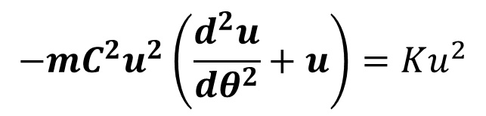

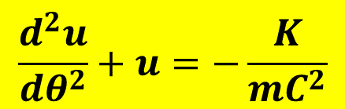

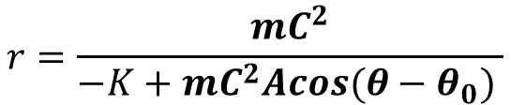
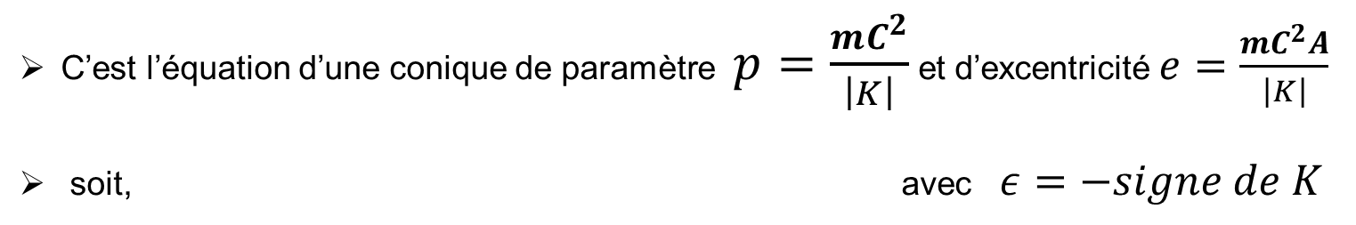
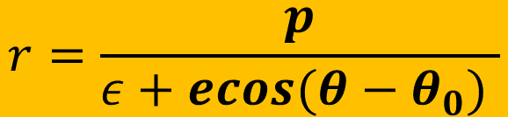
Or , alors
Soit
la solution est de la forme :
ou
4. Discussion sur la nature du mouvement
4.1 À partir de la courbe de l’énergie potentielle effective

Slide 18











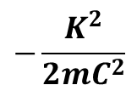
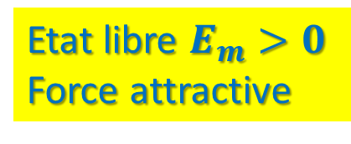
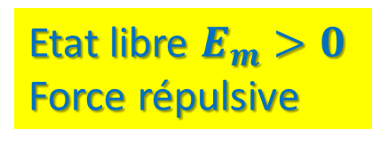
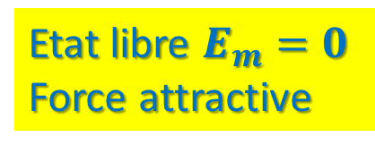
r
0
0
r
0
0
0

Slide 19
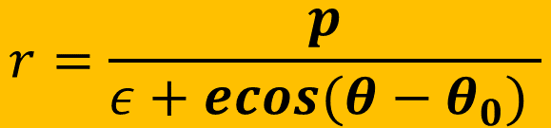
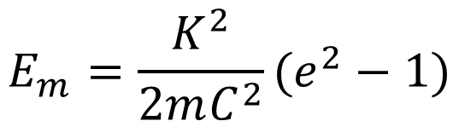
4.2 À partir de la valeur de l’excentricité
On part de l’équation de la trajectoire
• une ellipse si e < 1 et on aura alors un état lié, cercle si e=0,
• une hyperbole si e > 1 et on aura un état libre,
• une parabole si e = 1 et on aura un état libre.
4.3 À partir de la valeur de l’énergie mécanique
D’après ce qui précède, on obtient :

Slide 22
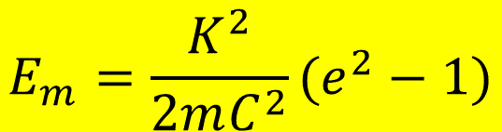
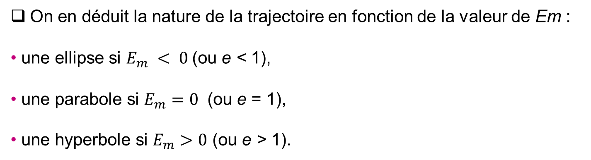
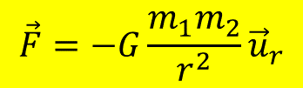

5. Mouvement des planètes – Lois de Kepler
on se place dans le cadre de la force de gravitation :
et
On a donc une force attractive et la possibilité d’observer des états libres et des états liés.

Slide 23
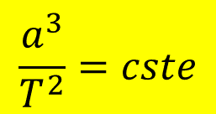
5.1 Énoncé des lois de Kepler
Les lois de Kepler ont été énoncées expérimentalement à partir de l’observation du mouvement des planètes. Elles sont au nombre de trois :
Le centre des planètes décrit une ellipse dont l’un des foyers est le Soleil.
2. Les rayons vecteurs balaient des aires égales pour des intervalles de temps égaux.
3. Le rapport entre le carré de la période T de révolution de la planète autour du Soleil et le cube du demi-grand axe a de la trajectoire est indépendant de la planète:

Slide 24
Ces propriétés s’interprètent aisément en postulant les hypothèses suivantes :
• Les planètes et le Soleil présentent une symétrie sphérique permettant de les assimiler à des points matériels. En première approximation, cette hypothèse est justifiée même si l’on sait que les planètes ne sont pas rigoureusement des sphères. Cette approximation pourra éventuellement expliquer des écarts aux lois de Kepler.
• Le mouvement d’une planète est uniquement lié à l’interaction entre cette planète et le Soleil, on exclut toute influence des autres planètes ou objets célestes.
• La masse de la planète est négligeable devant celle du Soleil. L’intérêt de cette dernière hypothèse est de pouvoir assimiler le barycentre du système constitué du Soleil et d’une planète au centre du Soleil.
S
P
P
S

Slide 26

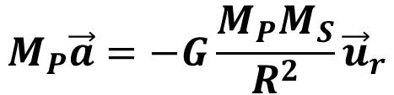
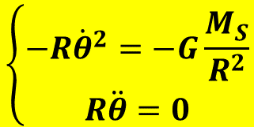
5.2 Étude de la trajectoire circulaire
Caractère uniforme du mouvement
Pour une trajectoire circulaire, la distance r au centre du Soleil est constante : r = R.
L’accélération s’écrit donc :
Le principe fondamental de la dynamique s’écrit alors :
On en déduit les relations suivantes :

Slide 27
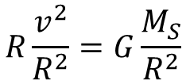










Relation entre le rayon et la vitesse
Troisième loi de Kepler
On retrouve la 3 ème loi de Kepler
Expression des différentes énergies
Soit

Slide 30







5.3 Caractéristiques du mouvement elliptique
On a un mouvement elliptique si :
• la force est attractive, ce qui est le cas ici,
• l’énergie mécanique est négative et supérieure à la valeur du minimum de l’énergie potentielle effective.
L’équation de la trajectoire est
Demi-grand axe a
Distance focale c
Il s’agit de la distance du centre de l’ellipse au centre de force ou foyer de l’ellipse.

Slide 32











Excentricité
Demi petit axe b
Les relations générales sur les coniques donnent la relation :
5.4 Expression de l’énergie mécanique
On a
et
Soit
L’énergie mécanique ne dépend donc que du demi grand axe de l’ellipse.

Slide 33









5.5 Période de révolution
5.6 Troisième loi de Kepler
5.7 Variation de la vitesse sur la trajectoire
et

